Slide 1
http://www.ub.edu/monub/
1. Cliqueu a la intranet
2.1. Si ja esteu registrats: Introduïu el vostre identificador i la contrasenya que vau obtenir quan us vau registrar i passeu al punt 5
2.2. Si no esteu registrats:
Com que encara no teniu identificador ni contrasenya entreu aquí i passeu al punt 3
3. Seguiu les instruccions de l’enllaç
4. Un cop heu GUARDAT el vostre identificador i creada la vostra contrasenya ja podreu entrar a la intranet i matricular-vos

Slide 2
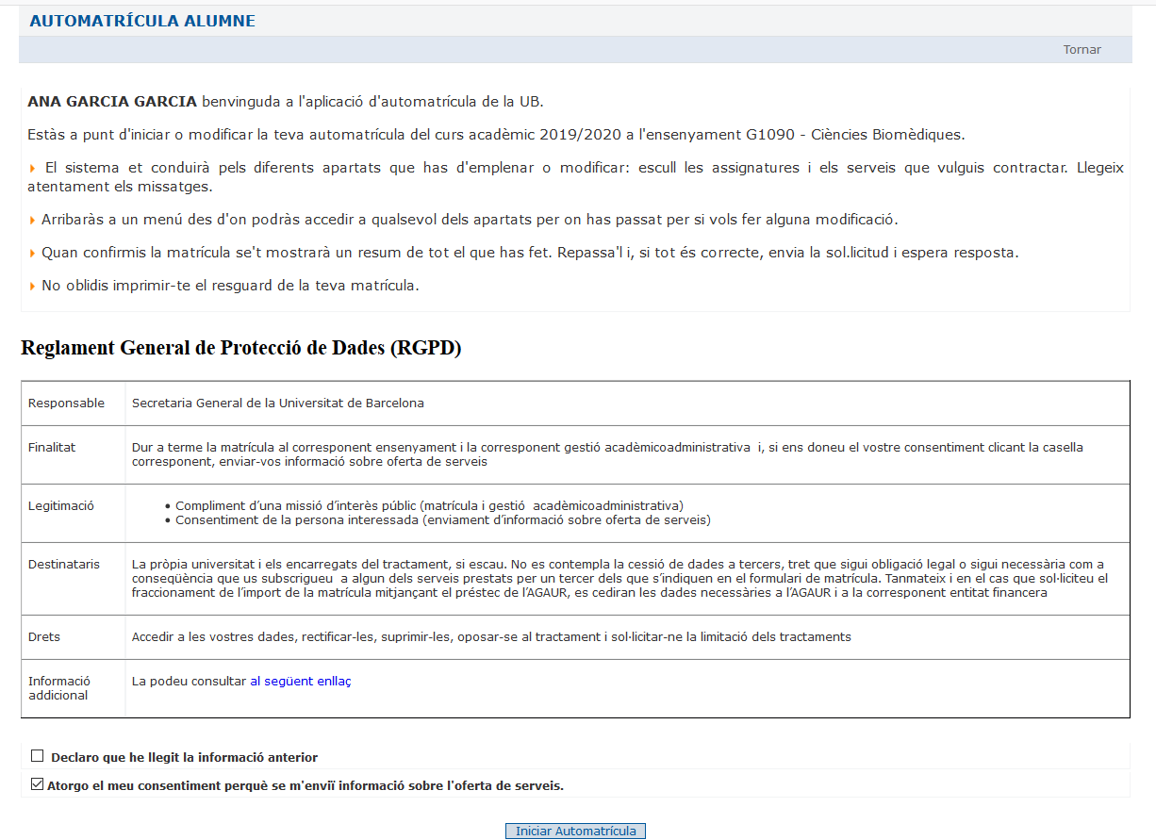
5. Dins del vostre espai personal tindreu sempre l’opció
Automatrícula (en els terminis corresponents)
Consulta i pagament de rebuts
Consulta d’expedient
En fi, tot el vostre historial amb la UB
6. Entreu aquí per iniciar l’automatrícula

Slide 3
7. Dins l’automatrícula accedireu a diverses pantalles que requereixen que introduïu la vostra informació
8. Aneu seleccionant el que s’escaigui
9. Aquests serveis son opcionals, per tant, no és necessari seleccionar-los en el moment de la matrícula
10. Seleccioneu la modalitat de pagament, i terminis. Es pot pagar per Intranet amb targeta de crèdit o bé, imprimint el resguard de matrícula/rebut bancari.
La domiciliació només s’aplica al pagament en un únic termini, en aquest cas cal disposar de les dades bancàries

Slide 4
11. Aneu entrant a cada pestanya i omplint les dades, a mesura que les completeu us apareixerà el tic en verd
12. Quan feu la matrícula a primer curs, algunes de les pestanyes NO les heu d’omplir
13. Heu de matricular primer les assignatures de teoria, i després els grups de pràctiques
14. Aquest pas és el darrer, quan tot està acabat
Afegiu el vostre mòbil i el vostre correu electrònic personal

Slide 5
Els alumnes de primer heu de triar 30 o 60 ECTS segons modalitat temps complert o parcial.
Si teniu un CFGS o heu demanat reconeixement de crèdits, no matriculeu les assignatures que se us poden reconèixer i consulteu el/la Cap d’Estudis
Al web del grau teniu els horaris de les assignatures, els dies de classe, els professors i els plans docents clicant a cada una
http://www.ub.edu/biologia/XXXXX

Slide 6
Seleccioneu les assignatures que voleu matricular a cada semestre. Segons el grau i/o assignatures podreu triar entre grup de teoria de matí (M1) o de tarda (T1). No tots els graus i/o assignatures tenen més d’un horari. També haureu de triar els grups de pràctiques, si escau

Slide 7
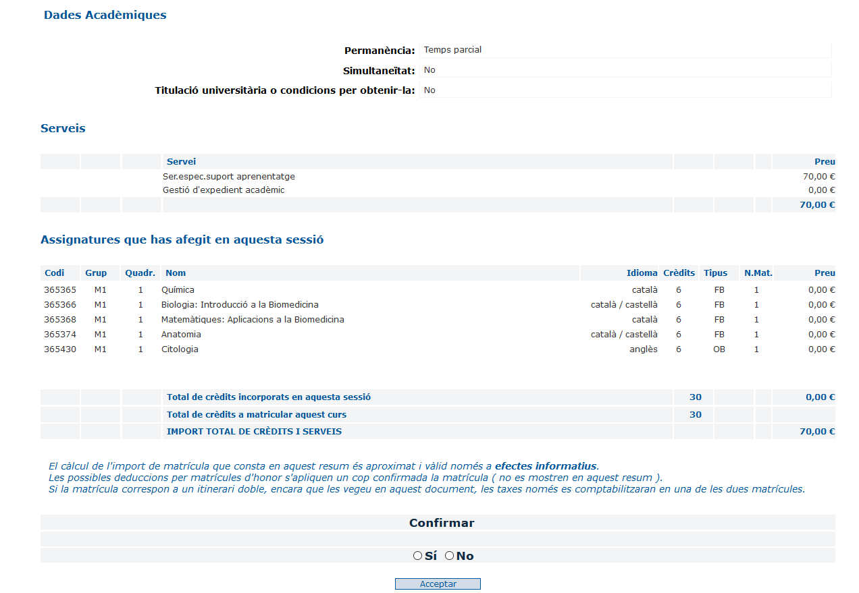
A CONFIRMACIÓ de MATRÍCULA us apareix un resum de com us queda la matrícula. Si esteu d’acord, confirmeu
Guardeu-vos o imprimiu-vos els resguards de matrícula i pràctiques

